Slide 1
Akka.NET 으로 만드는 온라인 게임 서버
김이선
veblush@gmail | github/veblush

Slide 2
목차
도입
왜 Akka.NET ?
Akka.NET 소개
Akka.NET 에 더해 만들 것들
틱택토 대전으로 살펴보는 사용 예
결론

Slide 3
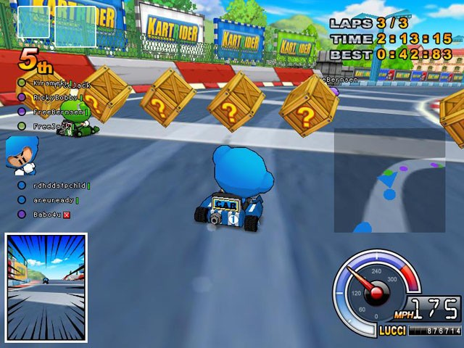
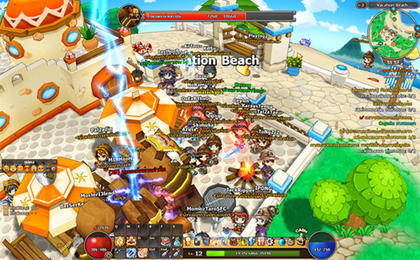
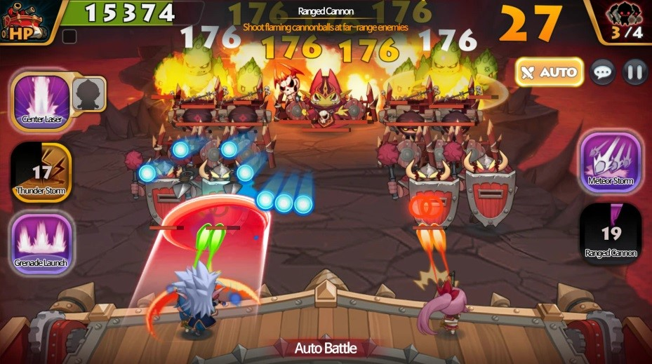
과거 프로젝트의 서버?
카트라이더 (2004)
에버플래닛 (2010)
돌격전차 (2015)
P2P 온라인 게임 서버
C++ / IOCP Socket
온라인 MMORPG 서버
C++ / IOCP Socket
모바일 온라인 게임 서버
C# / IOCP Socket

Slide 4
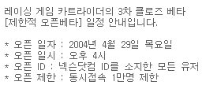
개발 과정
소규모 팀
서버 개발팀이 따로 없음. 모두가 전부를 커버하는 구조.
클라이언트 중심으로 개발하다가 적당한 시점에 서버를 만들어 붙임.
카트라이더의 경우 3차 클베 직전에 서버 작성. (단일 서버)

Slide 5
개발 과정
빠른 개발의 명암
2~4주 안에 만들다 보면 요구 조건만 빠듯하게 만족하는 구조가 됨
기민하고 낭비 없는 개발이지만…
업데이트 컨텐츠를 개발하는 과정에서 한계가 일찍 드러남.
서버 구조를 라이브 시점에 크게 바꾸기는 어렵다

Slide 6
리서치
좀 더 시간을 써서 유연한 틀을 개발/확보해보자
총 3개월!
리서치 + 테스트 게임 만들기
적당한 수준까지만
리서치: Akka.NET, Orleans,…
레퍼런스 앱 제작: Chatty, TicTacToe, Snake
Akka.Net + α 로 결정
- 왜?

Slide 7
왜 Akka.NET ?
뭐지?

Slide 8
Akka.NET ?
액터 모델을 제공하는 Java/Scala 툴킷
Akka 의 .NET 포팅 라이브러리.

Slide 9
왜 액터 모델?
Actor
State
온라인 게임은 보통 Stateful
유저 상태, 월드 상태, …
실시간으로 유저 상호작용 발생
액터 모델은 많은 수의 Stateful 개체를 다루기 좋음
때문에 많은 온라인 게임에서 사용하고 있음
M3
M2
M1
Behaviour

Slide 10
왜 액터 모델?
UserActor
_count
// actor.receiver
UserActor.OnChat(Chat m) {
_count += 1;
Print(m.Message);
}
// sender
GetUserActor().Send(
new Chat { Message = "Hello?" });
M3
M2
M1
OnChat

Slide 11
왜 .NET?
클라이언트와 언어/환경을 맞추기 위해
클라이언트는 Unity3D
클라이언트/서버 로직 코드 공유 가능
양쪽 모두를 작업할 때 컨텍스트 전환 비용 적음
괜찮은 플랫폼
적당한 성능 :)
.NET Core 를 지원하면 서비스 플랫폼 선택의 폭이 넓어짐!

Slide 12
왜 Akka.NET ?
선택 때 염두 한 것
활동 중인 오픈 소스
바로 사용할 수 있을 정도로 성숙한 상태
.NET 3.5 지원이 어렵지 않을 것 (Unity3D)
후보
내부 라이브러리
Orleans http://dotnet.github.io/orleans
Akka.NET http://getakka.net

Slide 13
후보: 내부 라이브러리
내부에 있는걸 개선하는 방향
직전 프로젝트 “돌격전차” 때 싸게 만든 라이브러리를 발전시키는 방향
특정 게임에 특화된 라이브러리를 범용화 하는 것은 많은 작업 필요
빠른 포기
작은 팀이 (게임도 하면서만들면서 하기엔) 할 일이 많다고 판단
재미있겠지만…

Slide 14
후보: Orleans
MS 리서치의 오픈 소스 프로젝트
몇 년의 연구 끝에 2015년에 1.0 발표
여러 클라우드에서 동작 가능
Azure Service Fabric 과는 다르다
Virtual Actor
기존 라이브러리와 다르게 Virtual Actor 개념 도입
메모리의 GC 처럼 개발을 쉽게 하기 위한 개념
좋아 보이지만…

Slide 15
후보: Akka.NET
Akka 의 .NET 포팅 라이브러리
Akka 는 2011년에 1.0 이 나왔으며 여러 곳에서 사용되며 검증됨
Akka.NET 은 2015년에 1.0 이 나왔음
모듈구조
필요한 기능의 모듈만 쓸 수 있다 (Remote, Cluster 도 모듈)
모듈을 교체해서 사용할 수 있다 (Serializer 등)

Slide 16
선정: Akka.NET
강점
모듈 구조라 상황에 맞춰 커스터마이징을 쉽게 할 수 있다.
오픈 소스라 구조 파악 / 버그 수정이 가능하다.
클래식 모델이지만 검증된 모델이다.
약점
1.0 이 나온 지 얼마 되지 않아 여러 이슈에 시달릴 수 있다
Remote 성능 개선 작업이 아직 진행 중이다
다만 API 는 Akka 의 것이라 안정적이다

Slide 17
Akka.NET 소개
기본적인 내용만 간략히

Slide 18
Actor
Actor
State
상태를 가짐
메시지를 받음
한 번에 하나의 메시지를 처리함
M3
M2
M1
Behaviour

Slide 19
Actor
HelloActor
_count
class HelloActor : ReceiveActor {
int _count;
public HelloActor() {
Receive<Hello>(m => {
_count += 1;
Console.WriteLine($"Hello {m.Who}")});
}
M3
M2
M1
OnHello

Slide 20
ActorRef
Actor
State
액터는 ActorRef 라는 핸들로만 접근
ActorRef 를 통해 액터에 메시지 전송
원격에 있는 액터에도 보낼 수 있음
M3
M2
M1
Behaviour
ActorRef

Slide 21
ActorRef
greeter
_count
// create actor
IActorRef greeter = system.ActorOf<HelloActor>("greeter");
// send message
greeter.Tell(new Hello("World"));
M3
M2
M1
OnHello
Hello(“World”)
greeter

Slide 22
Actor 계층 구조
액터가 새 액터를 생성할 때 자식으로 만들 수 있음
자식 액터가 예외를 던지면 부모가 처리 할 수 있음
Actor
Actor
Resume|Restart|
Stop|Escalate
Actor
Actor
Exception

Slide 23
Actor 계층 구조
class Worker : UntypedActor {
IActorRef counterService =
Context.ActorOf<CounterService>("counter");
override SupervisorStrategy SupervisorStrategy() {
return new OneForOneStrategy(ex => {
if (ex is ServiceUnavailableException)
return Directive.Stop;
return Directive.Escalate;
});
}

Slide 24
NodeA
원격
Actor
State
원격 Actor 에 메시지를 보낼 수 있음
ActorRef 에 대상 주소 정보
위치 투명성
원격 Actor 를 만들 수 있음
M3
M2
M1
Behaviour
ActorRef
NodeA:Actor
NodeB

Slide 25
원격
// 서버
using (var system = ActorSystem.Create("MyServer", config)) {
system.ActorOf<HelloActor>("greeter");
...
}
// 클라이언트
using (var system = ActorSystem.Create("MyClient", config)) {
IActorRef greeter = system.ActorSelection(
"akka.tcp://MyServer@localhost:8080/user/greeter");
greeter.Tell(new Hello("World"));
}

Slide 26
클러스터
NodeA
NodeB
Remote 를 확장해 클러스터 구현
멤버쉽 관리
Gossip 프로토콜 사용 (SPOF/B 없음)
노드 Role 지정
클러스터 유틸리티 제공
Singleton, Sharding, 분산 Pub/Sub 등
NodeC

Slide 27
클러스터
NodeA
B
C
NodeB
class SimpleCluster : UntypedActor {
Cluster Cluster = Cluster.Get(System);
override void OnReceive(object message) {
var up = message as ClusterEvent.MemberUp;
if (up != null) {
Print("Up: {0}", up.Member);
}
}
A
C
NodeC
A
B

Slide 28
Akka.NET 에 더해 만들 것들
이것만으로 온라인 게임을 만들기엔 부족하지…

Slide 29
Discovery / Table
NodeA
NodeB
Interface
Client
Actor
DB
?
State Sync

Slide 30
Akka.Interfaced
https://github.com/SaladLab/Akka.Interfaced
NodeA
NodeB
Interface
Actor

Slide 31
Akka.Interfaced
코드를 좀 더 간결하게 작성할 수 있도록
메시지 클래스 불필요
메시지 처리는 인터페이스 메소드 구현으로
Orleans, WCF 에 영향 받음
액터 구현과 사용에 있어 타입 오류가 없도록
인터페이스 상속으로 구현 여부를 컴파일 시점에 확인
인터페이스 호출로 메시지가 올바른지 컴파일 시점에 확인

Slide 32
Akka.Interfaced
IHello
greeter
greeter
_count
_count
M3
M2
M1
M3
M2
M1
OnHello
IHello .Hello
IHello
Hello(…)
greeter
greeter
IHello.Hello(…)

Slide 33
Akka.NET 스타일
// define message
class Hello { public string Name; }
class HelloResult { public string Say; }
// implement actor
class HelloActor : ReceiveActor {
public HelloActor() {
Receive<Hello>(m => {
Sender.Tell(new HelloResult($"Hello {m.Name}!")});
});
// use actor
var result = await actorRef.Ask<HelloResult>(new Hello("World"));
Print(result.Say);

Slide 34
Akka.Interfaced 스타일
// define interface
interface IHello : IInterfacedActor {
Task<string> SayHello(string name);
}
// implement actor
class HelloActor : InterfacedActor<HelloActor>, IHello {
async Task<string> IHello.SayHello(string name) {
return $"Hello {name}!";
}
// use actor
Print(await helloRef.SayHello("World"));

Slide 35
Akka.Interfaced.SlimSocket
https://github.com/SaladLab/Akka.Interfaced.SlimSocket
NodeA
NodeB
Interface
Client
Actor

Slide 36
Akka.Interfaced.SlimSocket
Akka 에는 클라이언트 역할이라는 개념이 없다
기본적으로 모든 액터에게 메시지를 보낼 수 있음
SlimSocket 은 이를 제한함
클라이언트는 허용된 액터에게 허용된 인터페이스만 사용 가능
이 시점에서 .NET 3.5 지원
Actor 에게 메시지만 보내는 기능만 필요하므로 구현할 것이 적음
Actor 생성, 계층구조, 클러스터, ... 다 필요 없음

Slide 37
Akka.Interfaced.SlimSocket
Client
Server
Actor1
Actor2
Actor1Ref
Actor2Ref
ClientSession
SlimSocket.Client
SlimSocket.Server
protobuf/tcp

Slide 38
Akka.Cluster.Utility
https://github.com/SaladLab/Akka.Cluster.Utility
Discovery / Table
NodeA
NodeB
Actor
?

Slide 39
Akka.Cluster.Utility: ActorDiscovery
Actor Discovery
관심 있는 Actor 를 찾아내기 위해

Slide 40
Akka.Cluster.Utility: ActorDiscovery
NodeA
NodeB
UserActor
ServiceActor
UserActor
UserActor
Register
Listen
Notify
Listen
Notify
ActorDiscovery
ActorDiscovery
share state

Slide 41
Akka.Cluster.Utility: ActorDiscovery
// register actor
class ServiceActor {
override void PreStart(){
Discovery.Tell(new Register(Self, nameof(ServiceActor)));
}
// discover registered actor
class UserActor {
override void PreStart() {
Discovery.Tell(new Monitor(nameof(ServiceActor)));
}
void OnActorUp(ActorUp m) { ... }
void OnActorDown(ActorDown m) { ... }

Slide 42
Akka.Cluster.Utility: DistributedActorTable
Distributed Actor Table
여러 클러스터 노드에 분산되는 액터 테이블
Sharding 과 유사하나 좀 더 단순한 구현체
마스터 테이블 존재 (SPOF/B)

Slide 43
Akka.Cluster.Utility: DistributedActorTable
NodeA
NodeB
NodeC
ActorTable
Actor1
Actor3
ID | ActorRef
1 | Actor1
2 | Actor2
3 | Actor3
Actor2
Actor4

Slide 44
Akka.Cluster.Utility: DistributedActorTable
// create table
var table = System.ActorOf(
Props.Create(() => new Table("Test", ...)));
// create actor on table
var reply = await table.Ask<CreateReply>(new Create(id, ...));
reply.Actor;
// get actor from table
var reply = await table.Ask<GetReply>(new Get(id));
reply.Actor;

Slide 45
TrackableData
https://github.com/SaladLab/TrackableData
NodeA
NodeB
Client
Actor
DB
State Sync

Slide 46
TrackableData
서버와 클라이언트 상태를 동기화 하기 위해 사용
데이터의 상태 변경을 클라이언트 혹은 다른 서버, DB 에 전파
ORM 보다는 Change Tracking 라이브러리
.NET 3.5 / Unity3D 지원
지원
Json, Protobuf
MSSQL, MySQL, postgreSQL, MongoDB, Redis
프로덕션 수준 안정화
Monster Sweeperz 에 사용

Slide 47
TrackableData
Client
Server
DB
User
Gold=10
Cash=20
User
Gold=10
Cash=20
User
Gold=10
Cash=20
Snapshot
Create
Change
Gold+=5
Save
User
Gold=15
Cash=20
User
Gold=15
Cash=20
User
Gold=15
Cash=20

Slide 48
TrackableData
interface IUserData : ITrackablePoco<IUserData> {
string Name { get; set; }
int Level { get; set; }
int Gold { get; set; }
}
var u = new TrackableUserData();
// make changes
u.Name = "Bob";
u.Level = 1;
u.Gold = 10;
Print(u.Tracker);
// { Name:->Bob, Level:0->1, Gold:0->10 }

Slide 49
틱택토 대전으로 살펴보는 사용 예
라이브러리가 잘 동작하는지 확인 하기 위한 레퍼런스 게임

Slide 50
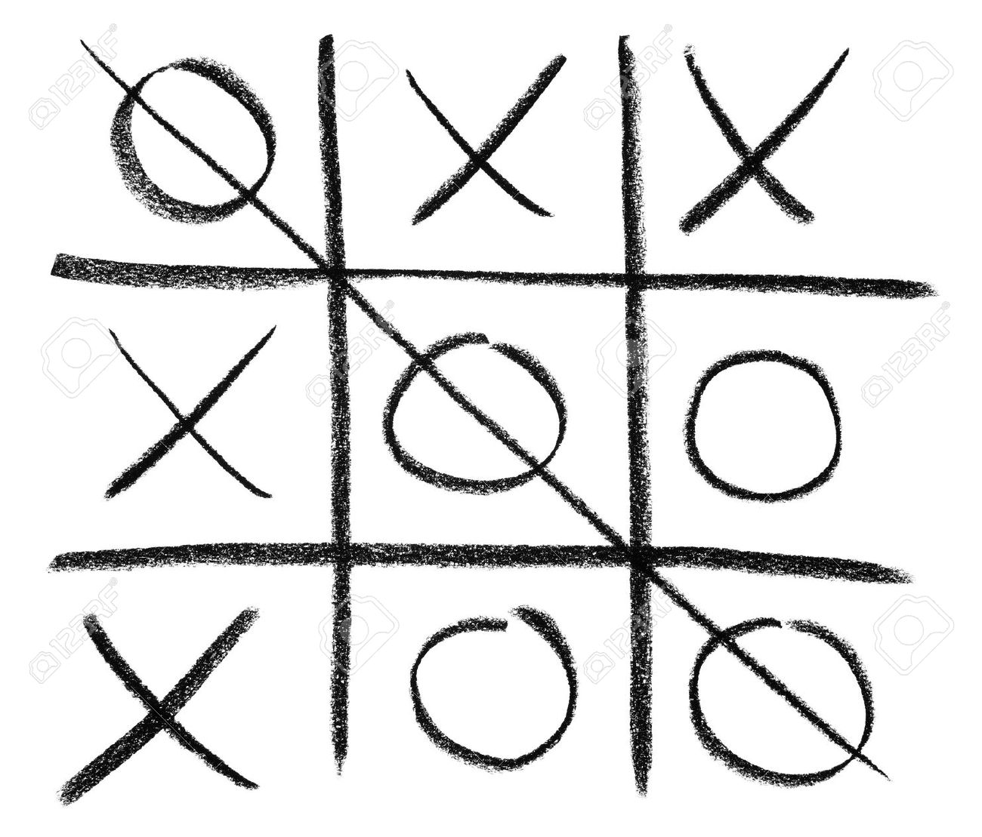

Slide 51
기능
유저 계정
유저 ID, 패스워드로 로그인
유저의 전적과 업적이 DB에 저장됨
유저간 실시간 대전
턴제 (턴 타임아웃 있음)
대전 상대를 매치메이킹 서버를 통해 찾음
못찾으면 봇이 대신 참여

Slide 52
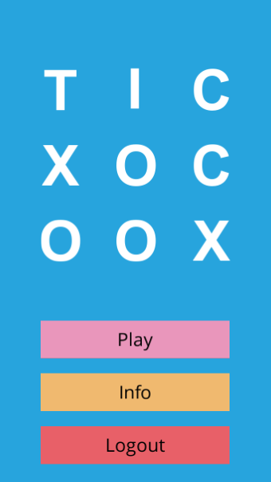
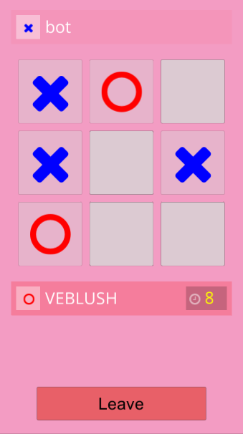
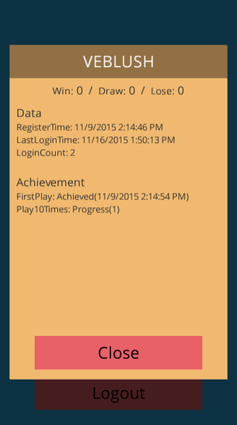
https://github.com/SaladLab/TicTacToe

Slide 53
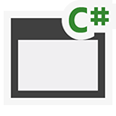
프로젝트 구성
Domain
450 cloc
Domain.Tests
GameServer
965 cloc
GameServer.Tests
GameClient
1141 cloc

Slide 54
클러스터 노드 구성
Master
User
Game
User
Game
GamePairMaker
User
Game
User
Game
User
Table
User
Login
GameBot
GameBot
Game
Table

Slide 55
액터 구성
User
Login
MongoDB
Client
Client
Session
User
GamePairMaker
Game
GameBot

Slide 56
주요 동작
로그인
매치메이킹
게임 입장
게임 진행
게임 종료

Slide 57
로그인
로그인 액터를 통해 계정 인증을 하고 유저 액터를 받는다
로그인 액터는 클라이언트가 접속하면 가장 처음 받는 액터
클라이언트는 허용된 액터와 인터페이스로만 서버와 통신 가능
허용된 액터라도 허용받지 않은 인터페이스로 통신할 수 없다.

Slide 58
로그인: 액터
User
Login
MongoDB
Login
Create
Client
Client
Session
User
Bind

Slide 59
로그인: 코드
// client requests login to server
var t1 = login.Login(id, password, observerId);
yield return t1.WaitHandle;
// check account, create user actor and bind it to client
async Task<LoginResult> IUserLogin.Login(id, password) {
var userId = CheckAccount(id, password);
var user = CreateUserActor(userId);
await UserTable.AddUserAsync(userId, user);
var bindId = await ClientSession.BindAsync(user, typeof(IUser));
// client gets user actor
var user = new UserRef(t1.Result);

Slide 60
매치메이킹
동작
클라이언트는 매칭 요청을 서버에 보내고 일정 시간 기다림.
매칭 서버는 요청을 큐에 쌓으며 2명이 되면 짝을 지어줌.
타임아웃이 되면 봇 액터와 짝을 지어줌

Slide 61
매치메이킹: 액터
Client
Client
Session
User
Register
GamePairMaker
Created
Create
Game

Slide 62
매치메이킹: 코드
// client requests pairing from UserActor
yield return G.User.RegisterPairing(observerId).WaitHandle;
// UserActor forwards a request to GamePairMakerActor
class GamePairMakerActor : ... {
void RegisterPairing(userId, userName, ...) {
AddToQueue(userId);
}
void OnSchedule() {
if (Queue.Count >= 2) {
user0, user1 = Queue.Pop(2);
CreateNewGame();
user0.SendNoticeToUser(gameId);
user1.SendNoticeToUser(gameId);

Slide 63
게임 입장
동작
서버는 매 게임마다 새 GameRoom 액터 생성
유저는 매치 메이킹 결과로 입장할 GameRoom ActorRef 받음
유저는 GameRoom 에 입장하면서 GameObserver 를 등록
GameObserver 를 통해 유저는 게임 이벤트를 받음

Slide 64
게임 입장: 액터
Client
Client
Session
Join
User
Join
Bind
Game

Slide 65
게임 입장: 코드
// client sends a join request to UserActor.
var ret = G.User.JoinGame(roomId, observerId);
yield return ret.WaitHandle;
// UserActor forwards a request to GameActor.
// when done, grant GameActor to Client as IGamePlayer.
class UserActor : ... {
async Task<...> IUser.JoinGame(long gameId, int observerId) {
var game = await GameTable.GetAsync(gameId);
await game.Join(...);
var bindId = await BindAsync(game.Actor, typeof(IGamePlayer));
return ...;
}

Slide 66
게임 진행
동작
클라이언트는 입장 때 받은 GamePlayer 액터로 게임 진행
게임 이벤트 (상대의 턴, 게임 승패 이벤트 등) 은 GameObserver 로 처리

Slide 67
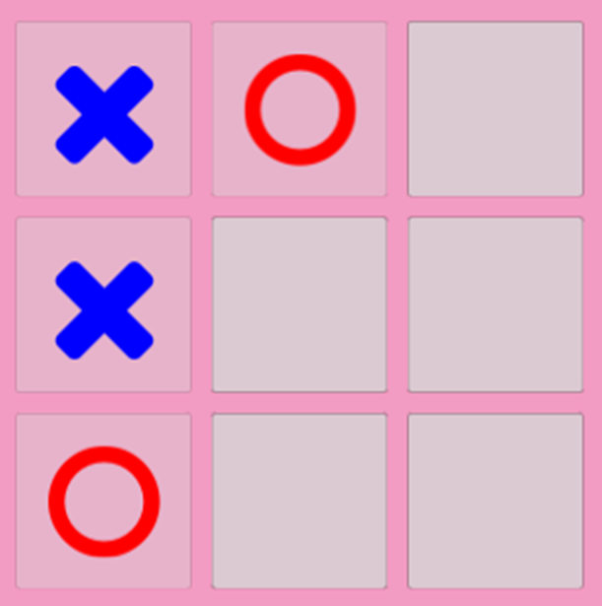
게임 진행: 턴 명령: 액터
MakeMove
Client
Client
Session
Game
GameRef.MakeMove(2,1)

Slide 68
게임 진행: 턴 명령: 코드
// client sends a move command to GameActor
class GameScene : MonoBehaviour, IGameObserver {
void OnBoardGridClicked(int x, int y) {
_myPlayer.MakeMove(new PlacePosition(x, y));
}
// GameActor proceeds the game by command
public class GameActor : ... {
void MakeMove(PlacePosition pos, long playerUserId) {
DoGameLogic();
...
}

Slide 69
게임 진행: 진행 이벤트: 액터
MakeMove
Game
Client
Client
Session
MakeMove
GameObserver.MakeMove(2,1)

Slide 70
게임 진행: 진행 이벤트: 코드
// GameActor broadcasts game events to clients
public class GameActor : ... {
void MakeMove(PlacePosition pos, long playerUserId) {
...
NotifyToAllObservers((id, o) => o.MakeMove(...));
}
// client consumes game events
class GameScene : MonoBehaviour, IGameObserver {
void IGameObserver.MakeMove(...) {
Board.SetMark(...);
}

Slide 71
게임 종료
동작
게임 액터 소멸
유저 액터에게 게임 종료를 알리고 유저 상태 업데이트
상태 변경을 TrackableData 로 클라이언트와 DB 에 전파

Slide 72
게임 종료: 액터
MongoDB
Update
Update
Client
Client
Session
User
End
End
Game
Kill

Slide 73
게임 종료: 코드
// UpdateActor updates user state when the game is over
void IGameUserObserver.End(long gameId, GameResult result) {
_userContext.Data.GameCount += 1;
// flush changes to client and storage
_userEventObserver.UserContextChange(_userContext.Tracker);
MongoDbMapper.SaveAsync(_userContext.Tracker, _id);
_userContext.Tracker = new TrackableUserContextTracker();
}
// when no one left in GameActor, kill actor
void Leave(long userId) {
NotifyToAllObservers((id, o) => o.Leave(playerId));
if (_players.Count() == 0) {
Self.Tell(InterfacedPoisonPill.Instance);

Slide 74
결론

Slide 75
Akka.NET
쓸만하다!
Akka.NET 은 쓸만한 빌딩 블록.
부분적으로 필요한 곳에서만 쓸 수 있다.
Akka.Interfaced 등을 통해 Unity3D 에서도 손쉽게 사용 가능.
라이브러리는 아직 초기 상태임을 염두
거의 대부분 잘 돌아간다.
“성숙했다” 라고 하기엔 아직 시간이 필요.
문제 발생 때 늘 의심해야 하는 단계 ☺

Slide 76
시도해 보기
TicTacToe
소스를 받아 실행해 보기: https://github.com/SaladLab/TicTacToe
라이브러리 써보기
프로젝트 Github 방문
Nuget / Github Release 에서 라이브러리 받기

Slide 77
오픈소스
모든 것이 오픈 소스!
사용하고 작성한 모든 것이 오픈 소스
기대
품질이 보다 더 좋아지지 않을까?
개발된 라이브러리가 게임과 같이 소멸하지는 않겠지?
참여해보자!
버그 리포트, 기능 제안
더 나아가서 내부 라이브러리, 툴을 오픈 소스로 만들어 보자!

Slide 78
감사합니다.

